Slide 1
Excepciones Avanzadas
Try-Catch-Finally y Errores Personalizados - Proyecto VetCare

Slide 2
Anticipando el Desastre
El software en el mundo real siempre falla. La diferencia entre un buen y un mal sistema es cómo se recupera de esos fallos sin asustar al usuario ni destruir los datos.

Slide 3

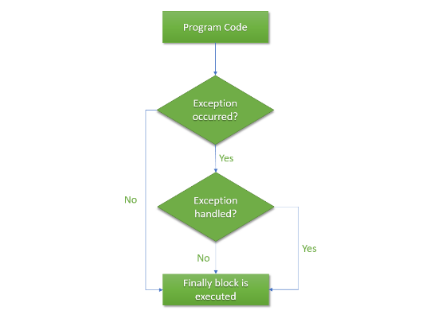
El Flujo de Rescate: Try-Catch-Finally
Controlando el "Crash"
Cuando Java encuentra un error (Ej. dividir por cero o letras en lugar de números), crea un objeto "Excepción" y lo lanza. Si no lo atrapamos, el programa se cierra de golpe.
•
Try: Intenta ejecutar el código peligroso (Ej. Integer.parseInt).
•
Catch: La red de seguridad. Si el "Try" falla, el programa salta inmediatamente aquí. Aquí mostramos la alerta al veterinario.
•
Finally: Es opcional pero vital. Código que se ejecuta siempre, haya fallado o no el try. Ideal para cerrar conexiones a bases de datos o archivos (evita que queden bloqueados).

Slide 4






Tipos de Fallos en Java
Checked Exceptions
Unchecked Exceptions
Errors
El compilador te obliga a atraparlas antes de ejecutar (Ej. IOException al guardar un archivo). Java sabe que el disco puede fallar.
Errores de lógica de programación (Ej. NullPointerException o buscar fuera del límite de un arreglo). El compilador no las detecta hasta que el software explota.
Catástrofes del sistema operativo (Ej. OutOfMemoryError cuando se acaba la RAM). No se pueden ni deben atrapar con un try-catch.

Slide 5
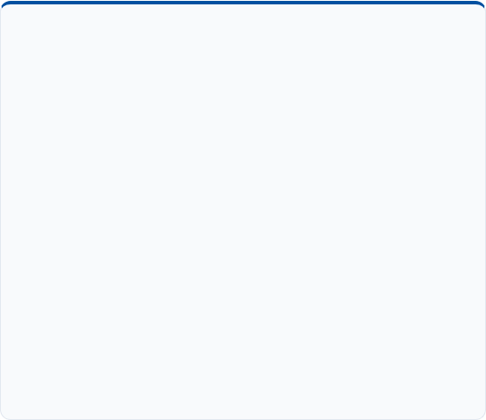
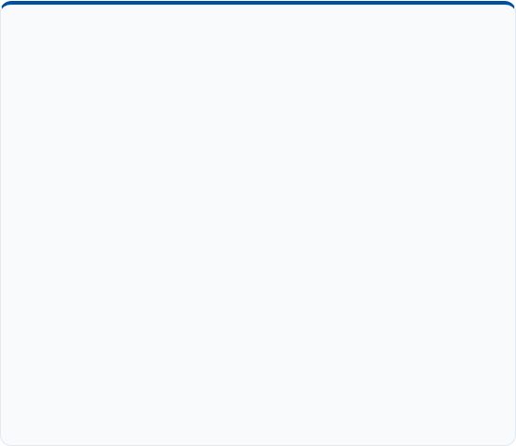
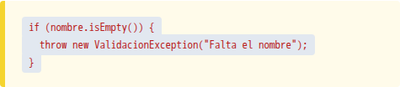
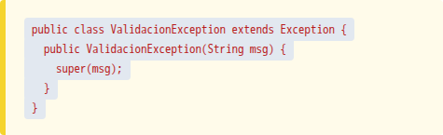
Excepciones Personalizadas
Reglas de Negocio Propias
Lanzando el Error (Throw)
A veces los errores no son fallos de Java, sino reglas de nuestra clínica. Por ejemplo, un usuario no puede registrar un paciente sin nombre.
Con la palabra reservada throw, nosotros mismos hacemos "explotar" el código si se incumple la regla, para que la interfaz gráfica lo atrape.
Para esto, creamos nuestras propias clases de error heredando de Exception.
Esto limpia la interfaz gráfica (GUI) de pesados bloques de validaciones if-else.

Slide 6
¿Dudas Técnicas?
A continuación: Taller Guiado
Haremos el sistema VetCare a prueba de balas contra datos inválidos usando try-catch-finally.

